Slide 1





Dispatcher Versão 2.0
Grupo Programação
Responsável
David Semião
João Cardoso

Slide 2

Índice
Tarefas Paralelas
Tolmai – PSI 2011

Slide 3
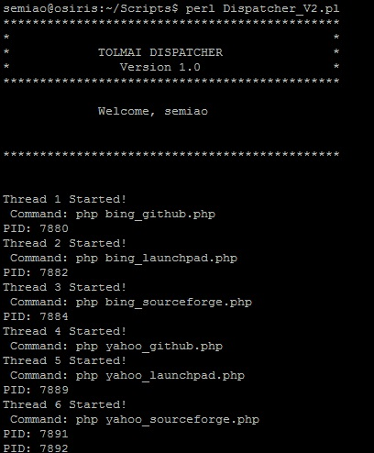
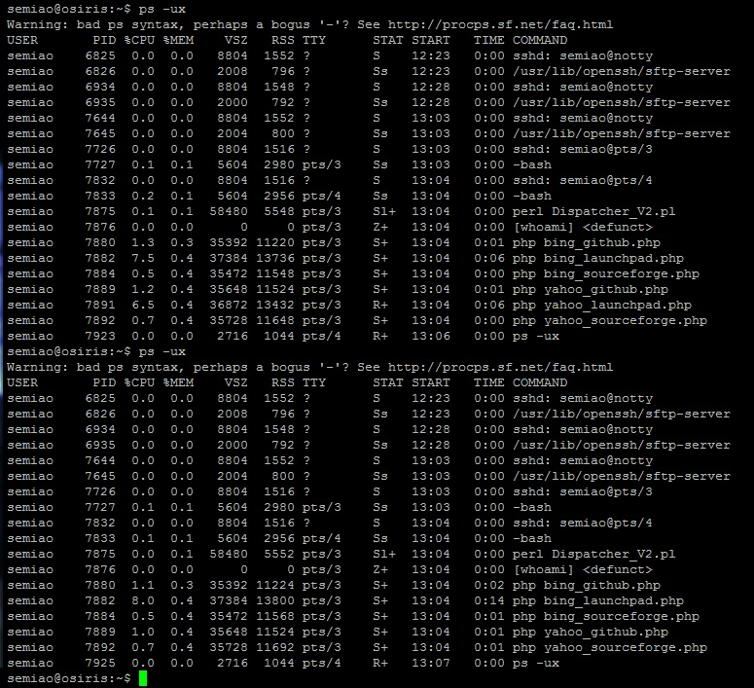
Tarefas Paralelas
Tolmai – PSI 2011
Commando
MENU
Process ID
Tempo
Decorrido
Script a ser executado
Perl
Messages

Slide 4
Última Tarefa para Versão Final
Logs (a ser finalizado);
Optimização de código (a decorrer).
Tolmai – PSI 2011

